Slide 1



DI-XL Модел
EU Lifelong Learning Programme, KA4 project
531194-LLP-2012-LV-KA4-KA4MP

Slide 2
DI-XL Модел
Циљ
Развој ефикасног и одрживог модела за дисеминацију и експлатацију резултата пројеката целоживотног учења кроз библиотеке.
DI-XL Нацрт Модела
Нацрт је израдио тим Националне техничке библиотеке Чешке (NTK) уз допринос свих партнера
Заснован је на закључцима истраживања и анализи потреба (NAR)
Динамичан је: биће укључени и препоруке и закључци са ове радионице

Slide 3
DI-XL Модел
DI-XL Модел предлаже:
Шта је дисеминација и шта се дисеминира – резултати пројеката целоживотног учења
Ко учестувје – учесници, циљне групе
Зашто сарађивати – корист
Како реализовати – алати и активности,
– вештине и знање
                ПРИМЕРИ ДОБРЕ ПРАКСЕ

Slide 4
DI-XL Модел
  Поглавље 1 резлтати LLP
  Поглавље 2 Учесници и циљне групе
  Поглавље 3 Корист од сарадње, успостављање партнерства
  Поглавље 4 Алати и активности
  Поглављ 5 Знање, вештине и обука
  Појмовник
ШТА
КO
ЗАШТО
КАКО

Slide 5
DI-XL Модел одређује који резултати пројеката ће бити дисеминирани – Поглавље 1
ШТА
  У циљу сагледавања широког круга резултата пројеката целоживотног учења, корисни је сортирати их према циљевима, формату и публици
Резултати LLP према циљевима | Резултати LLP према формату | Резултати LLP према публици
Информације о пројекту – Постери, флајери, леци, брошуре, лого, вебсајт, друштвене мреже, новости, штампа и медији | Лични - Консалтинг, презентација, семинари | Партнери пројекта и полазници обуке Јасност Политичари и доносиоци одлука, јавне службе, администратори Финансијери пројекта и партнери
Кључне пројектне активности – Обуке, уджбеници, приручници, састанци и семинари, визуелне и едукативне платформе, базе података | Физички - Штампани материјал (нпр. брошуре)
Производи пројекта – Завршни извештаји, евалуације и препоруке, предлози нових пројеката | Виртуелни – Електронски билтени, банери, вебсајтови, блогови, друштвене мреже
Example: National Library of Latvia uses network of libraries to promote and disseminate project results – books booklets, seminars, lectures
Пример: Национална библиотека Летоније користи мрежу јавних библиотека за промоцију и дисеминацију резултата пројеката – књиге, брошуре, семинари и предавања

Slide 6
DI-XL Модел
  Поглавље 1 резлтати LLP
  Поглавље 2 Учесници и циљне групе
  Поглавље 3 Корист од сарадње, успостављање партнерства
  Поглавље 4 Алати и активности
  Поглавље 5 Знање, вештине и обука
  Појмовник
ШТА
КO
ЗАШТО
КАКО

Slide 7
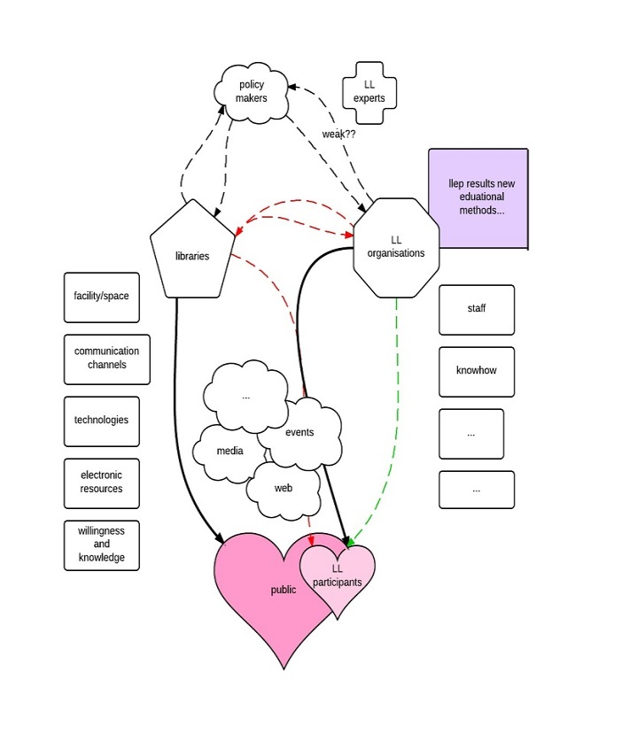
DI-XL Модел одређује учеснике и циљне групе за дисеминацију резултата пројеката целоживотног учења
КО
  Главни учесници су библиотеке и организације целоживотног учења.
  Циљне групе обухватају:
Кориснике библиотека
Студенте
Библиотекаре
Учеснике посебних догађаја LLP у организацији библиотеке
Кориснике услуга програма целоживотног учења
Раднике на тржишту рада
Доносиоце одлука
Државне службенике и званичнике
НВО – Невладине организације
Академску заједницу (професоре, наставнике, предаваче...)
Јавност
Медије, Односе с јавношћу
Субјекте који обезбеђују консултативне и информационе услуге из свих аспеката образовања
Истраживачке центре и субјекте којих се тичу питања у вези с целоживотним учењем

Slide 8
DI-XL Модел одређује учеснике и циљне групе за дисеминацију резултата пројеката целоживотног учења
КО

Slide 9
DI-XL Модел
  Поглавље 1 резлтати LLP
  Поглавље 2 Учесници и циљне групе
  Поглавље 3 Корист од сарадње, успостављање партнерства
  Поглављ 4 Алати и активности
  Поглављ 5 Знање, вештине и обука
  Појмовник
ШТА
КO
ЗАШТО
КАКО

Slide 10
DI-XL Модел указује на добробити за библиотеке и организације целоживотног учења као и на оквир за успостављање партнерства
ЗАШТО
ДОБРОБИТИ ЗА БИБЛИОТЕКЕ | ДОБРОБИТИ ЗА ОРГАНИЗАЦИЈЕ ЦЕЛОЖИВОТНОГ УЧЕЊА
Учвршћивање позиције библиотеке као центра за развој и размену знања, односноучесника у процесу образовања | Користи контакте и ресурсе библиотечке заједнице
Нове услугу корисницима библотеке | Већи утицај на циљне групе и кориснике
Активна подршка локалној заједници | Подизање свести о другим активностима на пољу целоживотног образовања
Прилика да библиотекари овладају новим вештинама | Ефективнија и боља одрживост имплементираних пројеката
Нове могућности прикупљања средстава | Представљање организација целожитовног учења новим циљним групама
Нова партнерства за библиотеке | Проширивање мреже, нова партнерства
Успостављање партнерстава и споразума за заједничко деловање
- Дефинише улоге учесника, формално/неформално партнерство, прецизно одређује: језик, време, ресурсе, алате...
Конкретни кораци за иницирање партнерства

Slide 11
DI-XL Модел
  Поглавље 1 резлтати LLP
  Поглавље 2 Учесници и циљне групе
  Поглавље 3 Корист од сарадње, успостављање партнерства
  Поглавље 4 Алати и активности
  Поглавље 5 Знање, вештине и обука
  Појмовник
ШТА
КO
ЗАШТО
КАКО

Slide 12
DI-XL Модел предлаже алате и активности за дисеминацију
HOW
  Различити алати се повезују са различитим облицима резултата пројеката целоживотног учења; могу захтевати различите процедуре за учеснике и имати различите циљне групе.
  Предложени алати и активности могу се користити према посебним условима учесника.
  Примери
SIF, Литванија - промовише веб сајтове са резултатима пројеката целоживотног учења путем банера на веб сајтовима библиотека (нпр. Пројекат родне равноправности )
Sedukon, Чешка предлаже дисемниацију резултата пројекта “Безбедност и здравље за нове запослене” путем штампаног материјала, онлајн пријаве,
догађаја

Slide 13
DI-XL Модел утврђује алате и активности за дисеминацију - Поглавље 4
HOW
Облик | Алати | Процедуре за библиотечко особље, одговорности | Процедуре за LLP организације, одговорности | Циљне групе
Лично
 | Интервјуи (лично, скајпом, телефоном…) | Информише кориснике библиотеке о LLP уз помоћ штампаних и електронских информација које има на располагању, саветује и препоручује LLP. | Обучавају библиотекаре, информишу их о LLP, редовно комуницирају. | Корисници библиотеке = потенцијални полазници курсева целоживотног образовања
 | Састанци, радионице, семинари, конференције | Позивају публику, организују догађаје, обезбеђују простор, користе сваки библиотечки догађај да информишу кориснике о LLP. | Припремају материјале о LLP који ће бити представљени на предаваљима или дискусијама. | Библиотекари, НВО, локални и државни чиновници = партнери, тренери, доносиоци одлука
Физички
 | Презенатција штампаних материјала, лого, флајери, леци, брошуре, постери, књиге, материјали за обуку, регистрациони облици, + други промотивни материјал (разгледнице, фото монографије, стрипови, оловке, блокови, мајице са логоом, …) | Приказује и представља докумената и материјал у библиотеци , дистрибуира материјале другим релевантним библиотекама и институцијама са којима сарађује, дистрибуира ове материјале током друштвених догађаја у библиотеци. | Обезбеђује готове материјале и документа за библиотеку | Корисници библиотека, јавност, учесници на догађајима = потенцијални полазници курсева целоживотног образовања
Виртуелно
 | Обезбеђивање електронски садржаја LLP станица/LLP мреже/LLP интернет форум, дискусионе групе, веб страница | Постављање рекламе и линка на LLP садржаје (текст, банери, видео) на различитим библиотечким вируелним алатима: библиотечке веб стране, библиотечке мреже, напр. , YouTube, Foursquare, Twitter, Second Life, LinkedIn, итд.) | Изградња електронских алата, обезбедити библиотеке актуелним линковима | Корисници библиотеке, друге библиотеке, јавност = потенцијални полазници курсева целоживотног образовања
 | Дистрибуција билтена електронском поштом и listserv | Шаље билтене о LLP релевантним и библиотекама са којима сарађује друштвеним мрежама (email, listserv or RSS) | Обезбеђује библиотеци готове билтене | Библиотекари, просветни радници, НВО, државни службеници и званичници, итд = партнери, тренери, доносиоци одлука, академска заједница
 | Новости (на Facebookу) | Ажурирање и објављивање новости о LLP на библиотечкум друштвеним мрежама (на пр ) | Обезбеђује библиотеке са ажурираним информацијалама о LLP-у, обезбеђује линк ка LLP страни | Корисници библиотека, друге библиотеке, јаваност = потенцијални полазници курсева целоживотног образовања
 | Чланци | Перидично Постављање чланака о LLP у електронским публикацијама | Обезбеђивање информација за чланке које библиотека објављује | Библиотекари = псртнери, тренери
 | Учење на даљину | Обезбедити библиотеци платформу за електронско учење (Moodle), администрација и одржавање материјала за обуку | Обезбеђивање електронских материјала за обуку, сарадња са библиотеком током програмирања | Полазници курсева целоживотног образовања
Други PR алати
 | Организовање прес конференција, саопштења за јавност | Позвати традиционалне медије са којима сарађује – новине, радио, ТВ; објавити саопштење за јавност на профилу Библиотеке | Обезбедити библиотеци материјал за прес конференцију | Јавност = потенцијални полазници курсева целоживотног образовања, партнери, тренери, академска заједница, доносиоци одлука
 | Други креативни ПР алати напр. такмичења, игре, изложбе, концерти, релеванти догађаји | Организовати ПР догађај са фокусом на LLP презентацију, Обезбедити простор и ресурсе | У сарадњи са библиотеком креирати ПР догађај за промоцију LLP | Јасност = потенцијални полазници курсева целоживотног образовања, партнери, тренери, академска заједница, доносиоци одлука

Slide 14
DI-XL Модел утврђује алате и активности за дисеминацију - Поглавље 4
HOW
Датум | Материјал/алат | Публика
00.00.0000 | Конференција за штампу и саопштење о пројекту – 1) медији: штампа, радио, ТВ 2) сајт библиотеке - web/Facebook/email/listserv/YouTube/foursquare… | 200-2 000 000
00.00.0000 | Линкови и огласи на библиотечком сајту-web/Facebook/YouTube /Facebook/forum/blog… | 100-1 000
Од 00.00.0000 до краја пројекта | Приказ логоа пројекта и иницијалних штампаних материјала о пројекту у библиотеци | 500-1 000
Од 00.00.0000 до краја пројекта | Обезбеђивање интервјуа од стране библиотечког особља, информисање и препоручивање пројекта | 500-1 000
00.00.0000 | Циркулација / информисање путем штампаних материјала о пројекту других библиотека, институција или органа
00.00.0000 | Објављивања вести у вези са пројектом на библиотечком Facebook налогу, додавање „пријатеља“ пројекта | 200-20 000
00.00.0000 | Приказ нових и ажурирање штампаних материјала о пројекту, напр. брошуре, публикације, материјали за обуку, и др. у библиотеци | 500-1 000
00.00.0000 | Радионице/ Семинари са партнерима пројекта, потенцијалним библиотекама или институцијама за сарадњу, актерима | 30-60
Од 00.00.0000 до краја пројекта | Ажурирање новости о пројекту на сајту библиотеке – web/Facebook/email/listserv… | 200 – 500
00.00.0000 | Завршна конференција, евалуација за партнере пројекта, библиотеке и институције са којима се сарађује, актери | 30-60
00.00.0000 | „Успех пројекта” прес конференција, саопштење за медије + обавештење на библиотечком сајту | 200-2 000 000
00.00.0000 | Приказ коначног извештаја о пројекту у библиотеци и на сајту библиотеке – web/Facebook …. | 500-1 000

Slide 15
DI-XL Модел
  Поглавље 1 резлтати LLP
  Поглавље 2 Учесници и циљне групе
  Поглавље 3 Корист од сарадње, успостављање партнерства
  Поглавље 4 Алати и активности
  Поглављ 5 Знање, вештине и обука
  Појмовник
ШТА
КO
ЗАШТО
КАКО

Slide 16
DI-XL Модел одређује знања, вештине и обуку за дисеминацију – Поглавље 5
HOW
  Библиотеке морају разумети и бити информисане о резултатима LLP.
  Библиотекари морају користити своје вештине комуникације и предавања, укључујући коришћење ИТ, личну мотивацију и ентузијазам.
  Организације LLP морају обезбедити библиотекама обуку, одредити облик и сатницу.
  Организације LLP морају разумети могућности библиотека.
  Оба учесника морају редовно обавештавати један другога, ажурирати и делити информације.
  Примери
???

